Slide 1
KANADA

Slide 2
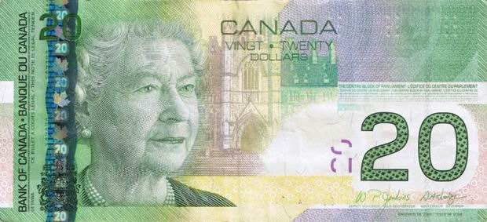
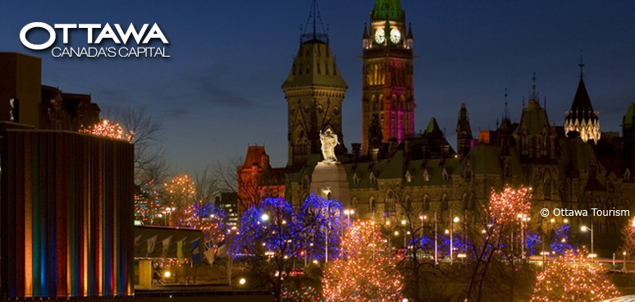
Na splošno
glavno mesto: Ottawa
največje mesto: Toronto
uradni jeziki: francoščina, angleščina
valuta: kanadski dolar
površina: 9,984,670km²
kraljica: Elizabeta II
guverner, premier

Slide 3
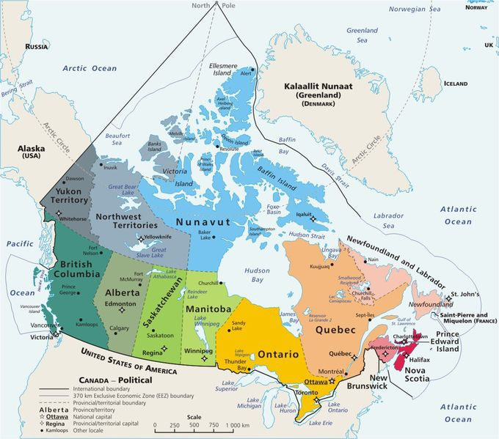
Province & teritoriji
10 provinc:
Alberta, Britanska Kolumbija, Monitoba, Novi
Brunswick, Nova Fundlandija in Labrador, Nova
Škotska, Otok princa Edwarda,
Quebec, Saskatchewan,
Ontario
3 teritoriji:
Severozadodni terirorij,
Nunavut, Yukon

Slide 4
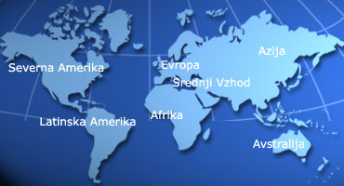
Lega
severno od ekvatorja in zahodno od začetnega poldnevnika v Greenwichu
razteza se skoraj čez celotno severno polovico Angloamerike
najsevernejša obmorska
država v Severni Ameriki
obdajajo jo oceani:
VZHOD – Atlantski,
ZAHOD – Tihi,
SEVER – Arktični
zelo razčlenjena država (otoki)

Slide 5
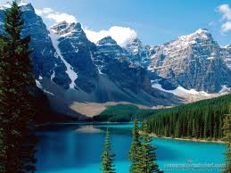
Podnebje
JUG: celinsko: 4 letni časi, zelo hladne zime, vroča poletja
SEVER: hladno, polarno: stalne zmrzali
ZAHOD (Skalno gorovje):
skoraj tropsko: veliko
padavin
OB OBALI TIHEGA
OCEANA: oceansko

Slide 6
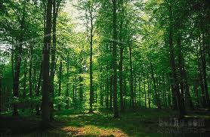
Rastlinstvo
SEVER: subarktično in arktično, tundra, na nekaterih delih večni led
GOZDOVI: smreke,
topoli, bor, cedre

Slide 7
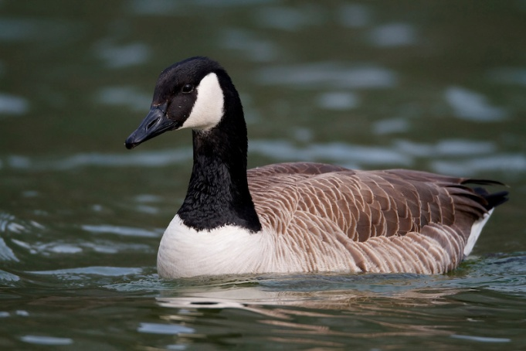
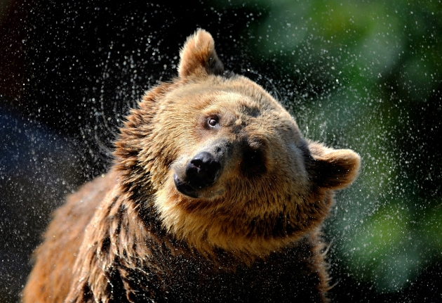
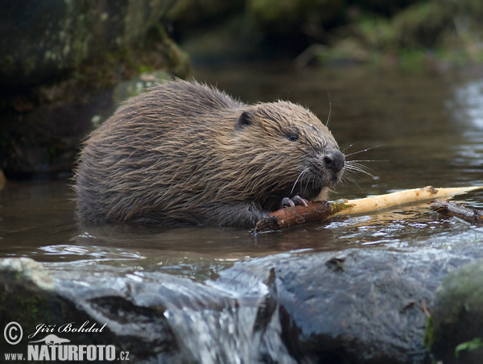
Živalstvo
gozdne živali: risi, dihurji, podlasice, kajoti, volkovi, lisice, losi, jeleni,…
MEDVEDI: črni medved, grizli
veliko vrst ptic (Kanadska gos), rib, kiti
BOBER

Slide 8
Naravne pokrajinske enote
Šest osnovnih oblikovanosti površja:
Apalači
Velika jezera, nižavje svetega Lovrenca
Kanadski ščit
Veliko nižavje
Kanadske Kordiljere
Kanadsko arktično otočje

Slide 9
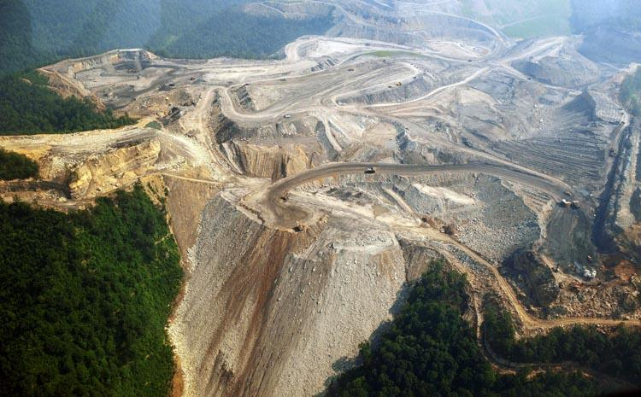
Apalači
severni del apalaškega gorovja
staro gorovje, obrusili ledeniki, pas listavcev

Slide 10
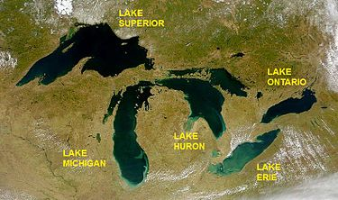
Velika jezera, Nižavje svetega Lovrenca
Velika jezera: Gornje jezero,Ontarijsko, Eriejsko jezero, Huronsovo jezero, Michigansko jezero (kopenska morja)
KMETIJSKI POMEN: rodovitna prst
reka svetega Lovrenca
največji
sladkovodni
sistem na Zemlji

Slide 11
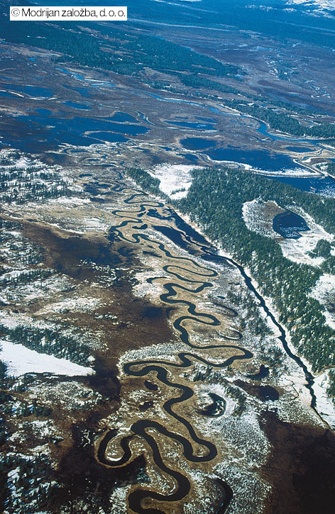
Kanadski ščit
ogromna površina
eden največjih gorskih masivov, ki ga sestavlja granitni kamen
ledeniki razjedli in obrusili – nizki
granitni driči
veliko grobelj in jezer
širok pas iglastih gozdov
včasih bila
bogata nahajališča
železovo rude, kobalta in niklja
tanka plast prsti – ni
pogojev za kmetijstvo

Slide 12
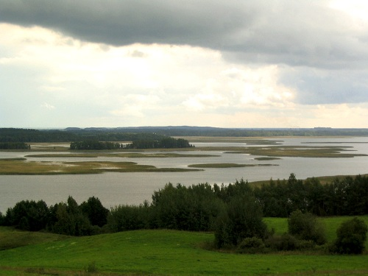
Veliko nižavje
valovita travnata stepa
na severu gozdovi
rodovitna prst – poljedelstvo (žita)
bogata nahajališča premoga, zemeljskega plina in surove nafte
Veliko nižavje
se razprostira od
Kanadskega ščita
do nižin v ZDA

Slide 13
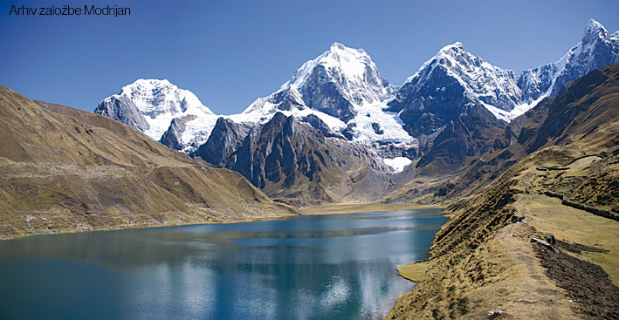
Kanadske Kordiljere
zahodno od Velikega nižavja
deli se v več vzporednih gorskih verig, ločujejo jih velike planote
najvišja
gora v
Kordiljerah:
Mount
Logan (5959m)

Slide 14
Kanadsko arktično otočje
zbirka otokov severno od zaliva Hudston Bay
prevladuje polarno podnebje
ni rastlinstva – 10 mesecev na leto sneg

Slide 15
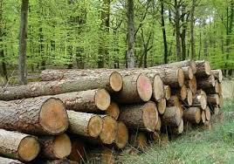
Gospodarstvo
velika bogastva države

Slide 16
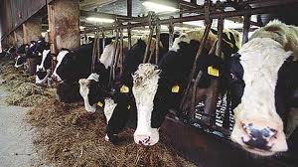
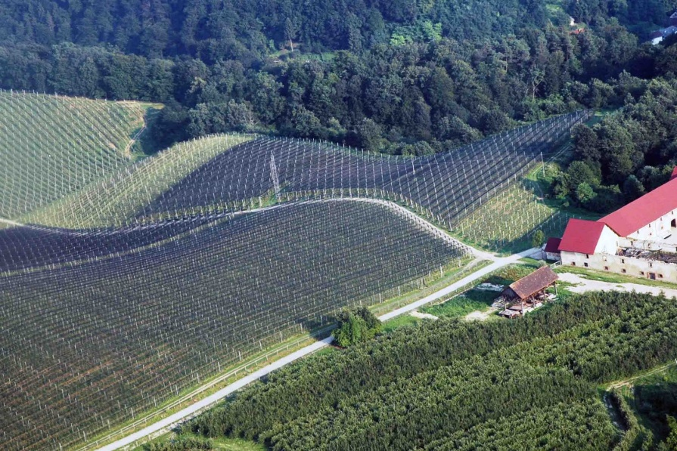
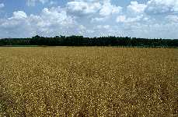
Kmetijstvo
v Velikem nižavju: žita
v osrednji Kanadi: živinoreja
Ontario: koruza, soja, sadje, zelenjava
Britanska Kolumbija: sadje in zelenjava

Slide 17
Gozdarstvo
skoraj polovica Kanade gozdovi
svetovni vrh v izvozu lesnih izdelkov

Slide 18
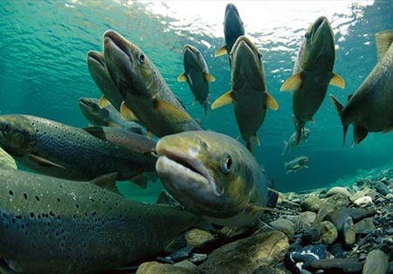
Ribolov
velik izvoz rib

Slide 19
Rudarstvo
zlato
železova ruda
baker
petrolej
cink
uran
titan

Slide 20
Prebivalstvo
40% Kanadčanov
27% Francozov
20% Evropejcev
1.5% potomcev prvotnih naseljencev
11% Azijcev
Večina prebivalcev živi v mestih ob meji z ZDA
Največ prebivalstva je kristjanov, malo je judov (1.2%) še manj muslimanov (0.9%)

Slide 21
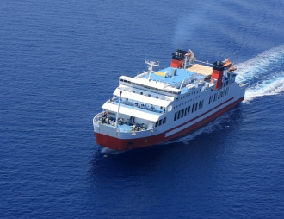
Promet
velika mreža cest in železnic
dober letalski promet
plovba: trajekti po reki (zaliv sv. Lovrenca povezuje promet do centra celine)

Slide 22
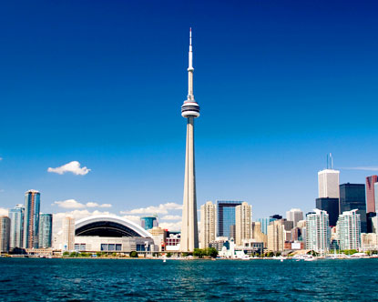
Zanimivosti
Kanada je tako velika, da ima kar 6 časovnih pasov
Majhna poseljenost: 1km^{2 *}3 prebivalci
V Torontu CN Tower 553,3 m najvišja samostoječa zgradba na svetu
Ulica South Young v
Torontu 1,900m
najdaljša na svetu

Slide 23
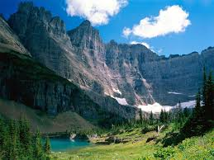
Naravne znamenitosti
38 narodnih parkov:
Banff (visokogorska pokrajina z ledeniki, fjordi in jezeri)
Niagarski slapovi: dva
slapova na reki Niagara(na
Kanadski strani 51m
dolg slap, na Ameriški
pa 54m dolg slap)

Slide 24
Hvala za vašo pozornost

